Slide 1

Gabarit PowerPoint Sous-titre
Vincent Archambault-Bouffard

Slide 2
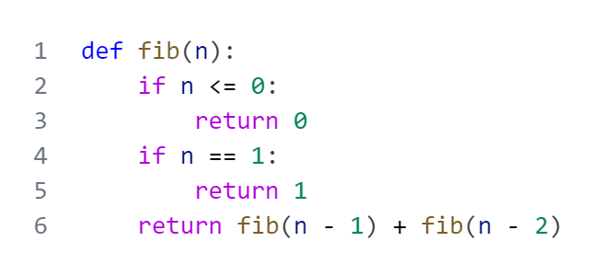
Avec un peu de code
La fonction Fibonacci est la meilleure !

Slide 3
Droit d’auteur
Cette présentation est placée sous licence Creative Commons Attribution 4.0 International

